Slide 1


ЗВІТ УПРАВЛІННЯ З ПИТАНЬ НАДЗВИЧАНИХ СИТУАЦІЙ, ЦИВІЛЬНОГО ЗАХИСТУ НАСЕЛЕННЯ ТА ТЕРИТОРІАЛЬНОЇ ОБОРОНИ ЛЬВІВСЬКОЇ МІСЬКОЇ РАДИ ЗА 2022 РІК
Доповідь в.о. начальника управління з питань надзвичайних ситуацій, цивільного захисту населення та територіальної оборони Львівської міської ради Ковальчука Олександра Іларіоновича

Slide 2

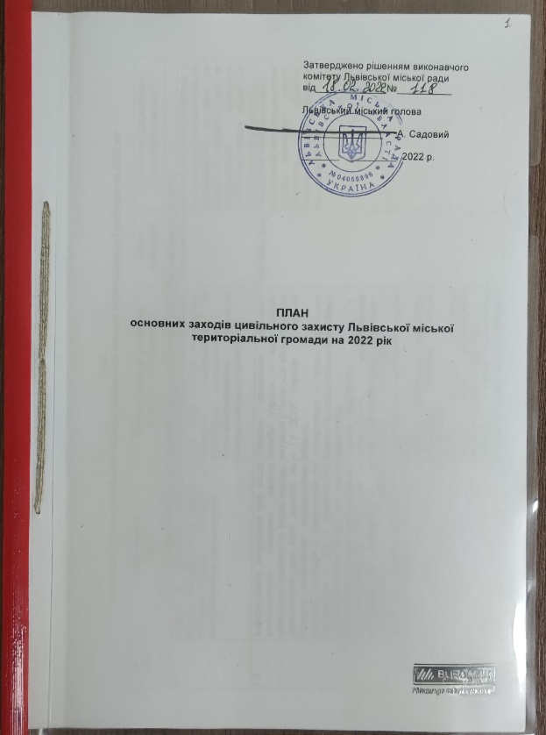
Підбиваючи підсумки роботи у сфері цивільного захисту за 2022 рік, хочу зазначити, що Завдання, визначені "Планом основних заходів цивільного захисту Львівської МТГ на 2022 рік", затвердженого рішенням виконавчого комітету Львівської міської ради від 18.02.2022 №118, управлінням частково виконані.
Виконання частки заходів перенесено на 2023 рік у зв’язку з військовою агресією росії та карантином.

Slide 3

У звітному році на виконання актів Кабінету Міністрів України, розпоряджень начальника Львівської ОВА, Львівської РВА, Львівського міського голови проведено наступні заходи:
- проведена та документально оформлена реорганізація управління з питань надзвичайних ситуацій, цивільного захисту населення та територіальної оборони, затверджено нові посадові обов’язки;
- органи управління та сили цивільного захисту з 24.02.2022 переведені у ступінь готовності «Повна готовність», виконані заходи передбачені Календарним Планом та переведені у режим цілодобового чергування, підготовлений наказ керівника Львівської міської ланки територіальної підсистеми єдиної державної системи цивільного захисту Львівської області – Львівського міського голови «Про переведення органів управління і сил Львівської міської ланки територіальної підсистеми ЄДС ЦЗ до функціонування у режимі «Повна готовність»;
- на базі міської комісії з питань евакуації населення, районних комісій з питань евакуації населення, управління соціального захисту, управління освіти здійснено розгортання пунктів евакуації та організовано прийом та розміщення на території Львівської МТГ внутрішньо переміщених осіб (ВПО), максимальна кількість зареєстрованих ВПО склала 121 тис. осіб, на даний час розміщено в пунктах тимчасового розміщення 1500 осіб;
- проведено уточнення існуючого Плану реагування на надзвичайні ситуації Львівської міської ланки територіальної підсистеми ЄДС ЦЗ Львівської області;
- проведено уточнення Плану евакуації населення Львівської міської територіальної громади, з урахуванням зменшення глибини зон можливого хімічного забруднення для ХНО;
- видано розпорядження Львівського міського голови №99 від 29.03.2022 «Про утворення міської комісії з питань евакуації»;
- створено сторінку управління у «Фейсбуці», яка постійно оновлюється (зроблено 75 публікацій);
- надано пропозиції на Львівську РВА щодо уточнення «Паспорту ризику Львівського району»;
- надано пропозиції до Львівського державного університету безпеки життєдіяльності щодо створення «Паспорту ризику Львівської МТГ» для подальшого розгляду на міській комісії ТЕБ і НС ;
- відпрацьовано та доведено до виконавців алгоритми дій працівників об’єктів критичної інфраструктури комунальної форми власності при хімічній атаці та радіаційній загрозі, а також дій працівників автотранспортних підприємств при повітряній тривозі;
- перевірена робота 21 пункту незламності на базі об’єктів комунальної власності Львівської міської ради;
- проведено 84 заняття з працівниками підприємств та установ Львівської міської ради щодо правил поводження зі зброєю та надання невідкладної медичної допомоги (охоплено 1096 працівників);
- проведено 20 занять з працівниками підприємств та установ Львівської міської ради щодо порядку поводження та використання засобів захисту від радіаційного та хімічного забруднення;
- надано 168 індивідуальних консультацій мешканцям громади з питань цивільного захисту.

Slide 4

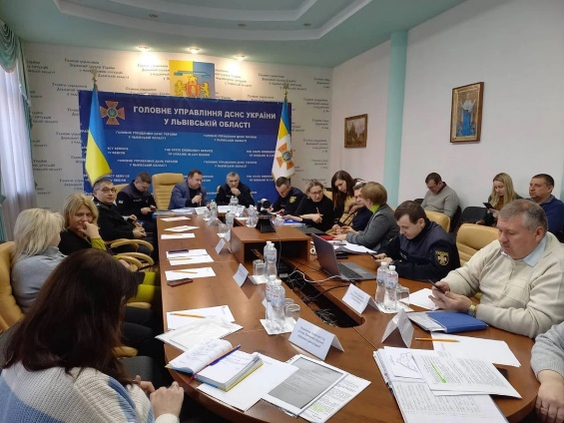
Управління та Львівська міська ланка територіальної підсистеми ЄДС ЦЗ Львівської області:
1. Залучалася до участі у:
- КШТ з органами управління ТП ЄДСЦЗ Львівської області за темою: «Координація дій органів управління та сил ЦЗ ТП ЄДСЦЗ Львівської області при виконанні заходів ЦЗ в умовах воєнного стану у разі виникнення надзвичайної ситуації осінньо-зимового періоду та радіаційних аварій», організованих та проведених Львівською ОВА 04.10.2022;
- засіданні «круглого столу» щодо обговорення проекту Закону України «Про внесення змін до деяких законодавчих актів України щодо функціонування місцевої та добровільної пожежної охорони».
- доведення до населення інформації з заходів безпеки під час використання противником хімічної та ядерної зброї за допомогою електронних сирен та вуличних ІР гучномовців;
- перевірці захисних споруд та найпростіших укриттів;
- перевірці стану готовності водних об’єктів;
- перевірці виконання протипожежних заходів на торфополях;
- обстеженні стану аварійних будинків та споруд.

Slide 5
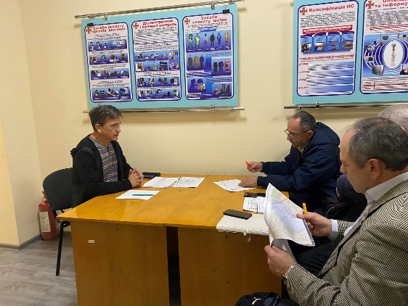
2. Управління організувало та провело :
- 18 березня спільне штабне тренування цивільного захисту з Львівською міською ланкою територіальної підсистеми єдиної державної системи цивільного захисту Львівської області та суб'єктами господарювання, які забезпечують життєдіяльність міста за темою: «Дії органів управління та сил цивільного захисту Львівської міської ланки територіальної підсистеми єдиної державної системи цивільного захисту Львівської області та суб'єктів господарювання, які забезпечують життєдіяльність міста при надзвичайних ситуаціях у воєнний період, які виникають в разі ураження об'єкту ракетними або бомбовими ударами і ліквідації їх наслідків».
- розширену нараду під керівництвом першого заступника міського голови, стосовно взаємодії органів управління та сил цивільного захисту міста та хімічно-небезпечних об'єктів розташованих на території м. Львова, екстрених служб, органів управління та сил цивільного захисту;
- дві наради з спеціалістами районних адміністрацій з питань цивільного захисту (17.05.2022, 09.11.2022).

Slide 6
У 2022 році надзвичайних ситуації не обліковано, сталось:
124 небезпечні події (пожежі – 38, нещасні випадки з людьми – 9, дорожньо-транспортні пригоди – 6, аварії на залізничних шляхах- 3, отруєння чадним газом – 53, інші – 15), кількість подій порівняно з 2021 роком зменшилась; зафіксовано 4 випадки ракетних обстрілів з боку росії по житлових будинках та інфраструктурі міста;
210 некласифікованих подій (замінування-181, застарілі боєприпаси- 27, підозрілий предмет-2). Кількість подій порівняно з 2021 роком значно збільшилась за рахунок замінувань.
Внаслідок небезпечних подій та НС загинуло 38 осіб, з них 3 дитини, потерпіло 307 осіб, з них 67 дитини.
У розрізі територіального розподілу Львівської МТГ найбільша кількість подій сталися у Личаківському та Шевченківському районах міста.

Slide 7
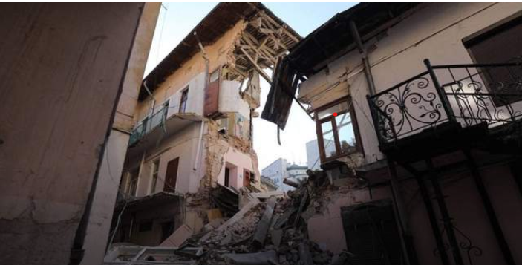
Найбільш резонансними подіями у 2022 році були:
- 18 квітня після ракетних обстрілів зруйновано об’єкти цивільної інфраструктури у м. Львові на вул. Левандівська (Залізничний район) та вул. Шевченка (Шевченківський район). Загинуло 7 та травмовано 11 осіб, з яких одна дитина;
- 07 липня в с. Малі Грибовичі , вул. Шухевича,1 (Шевченківський район) сталася пожежа у двоповерховому житловому будинку. Під час гасіння пожежі було виявлено тіла двох дітей;
- 08 липня звернулись за допомогою в медичні заклади 27 осіб (з яких 3 дитини) з попереднім діагнозом ГКІ, які приймали їжу в ресторанах мережі «Томатіно»;
- 26 серпня на проспекті Свободи, 23 (Галицький район) стався обвал частини 3-х поверхового житлового будинку з боку внутрішнього дворика. Зруйновано 3 квартири ( 1- повністю, 2 - частково). Евакуйовано та відселено 12 людей.
- 16 грудня сталося отруєння чадним газом 7 осіб, у тому числі 3 дітей у м. Львові на вул. Похила, 6 у квартирі (Франківський район).

Slide 8

Протягом 2022 року за участю управління було:
проведено 27 позапланових засідань міської комісії з питань ТЕБ І НС, на яких розглянуто 58 питань щодо організації виконання поточних і перспективних завдань у сфері цивільного захисту, вжиття заходів з попередження та ліквідації наслідків, спричинених коронавірусом SARS-CoV-2 (Covid-19) та агресією росії.
Для проведення невідкладних аварійно-відновлювальних робіт на 17 об’єктах, рішенням міської комісії було рекомендовано Львівському міському голові виділити із резервного фонду бюджету Львівської МТГ кошти у сумі 13182,670 тис. грн.

Slide 9

Значна увага приділяється утриманню та розвитку системи централізованого оповіщення цивільного захисту.
На обліку перебуває 379 комплектів засобів централізованого оповіщення, з них:
- 78 електричних сирен централізованого оповіщення, які включаються від електронного блоку керування типу БКСЕ;
- 8 електронних сирен типу БГО 900/600, БГО 1200/900, БГО-DSE-900/600;
- 152 шт. вуличних ІР гучномовців, які керуються за допомогою 56 шт. VoIP боксів;
- 22 комплекти блоків оповіщення універсальних типу БОУ-300, БОУ-600;
- 18 автомобільних систем гучномовного оповіщення;
- 23 системи оповіщення населення для населених пунктів Львівської міської територіальної громади.

Slide 10
Всього за Львівську міську територіальну громаду:
Найменування | Всього в наявності | Встановлено під час бойових дій | Необхідно встановити | Примітка
Блоки БГО 900/600, DSE 900/600 | 8 к-тів | - | -
Блоки оповіщення універсальні БОУ 600/300 | 22 к-т | 22 к-т
Вуличні ІР гучномовці | 152 шт. | - | -
Електроні блоки керування електромеханічними сиренами БКСЕ | 78 шт. | 47 шт. ДЦЗ-26 ЛМР-19 СГ-2
Автомобільні системи гучномовного оповіщення | 18 к-тів | 11 к-тів | -
Електромеханічні сирени типа С-43, С-40,С-28 | 78 шт. | 11 шт. | -
Системи оповіщення населення для населених пунктів Львівської МТГ | 23 к-тів. | 23 к-тів. | -
Резервний сервер керування місцевої автоматизованою системою централізованого оповіщення Львівської МТГ | 1 шт. | 1 шт. | - | З автономним джерелом живлення, бензогенератор 7,2 квт.
Загальні витрати з бюджету Львівської міської територіальної громади з початку бойових
дій склали 4 687 426,77 грн.

Slide 11

Управлінням з питань надзвичайних ситуацій, цивільного захисту населення та ТРО Львівської міської ради розроблено та контролюється виконання:
Програми створення страхового фонду документації м. Львова на 2018-2022 роки, прийняту ухвалою 10-сесії 7 скликання Львівської міської ради від 14.09.2017 № 2352 «Про затвердження Програми створення страхового фонду документації м. Львова на 2018-2022 роки».
2. Програми вдосконалення і розвитку територіальної (місцевої) системи централізованого оповіщення цивільного захисту у м. Львові на 2019-2022 роки, прийняту ухвалою 15 сесії 7 скликання Львівської міської ради від 08.11.2018 № 4148 «Про затвердження Програми вдосконалення і розвитку територіальної (місцевої) системи централізованого оповіщення цивільного захисту у м. Львові на 2019-2022 роки».
3. Програми створення Львівського міського резерву матеріально-технічних ресурсів на 2016-2025 роки, прийняту ухвалою 5 сесії 8 скликання Львівської міської ради від 20.05.2021 № 761.
4. Розділу інженерно-технічних заходів цивільного захисту на мирний час та на особливий період до містобудівної документації «Коригування генерального плану м. Львова» відповідно до розпорядження Львівського міського голови від 29.07.2010 № 305 «Про визначення розпорядника коштів на розроблення розділу інженерно-технічних заходів цивільного захисту на мирний час та на особливий період до містобудівної документації «Коригування генерального плану м. Львова» і затверджений даний розділ рішенням виконавчого комітету Львівської міської ради в межах своєї компетенції від 01.11.2017 № 986 «Про затвердження розділу «Інженерно-технічні заходи цивільного захисту» та введення його до складу генерального плану м. Львова для подальшого використання».
5. Програми накопичення засобів радіаційного та хімічного захисту для працівників виконавчих органів міської ради та непрацюючого населення, яке проживає у прогнозованих зонах хімічного забруднення м. Львова на 2018-2027 роки, прийняту ухвалою 11-ї сесії 7 скликання Львівської міської ради від 21.12.2017 р. № 2798 «Про затвердження Програми накопичення засобів радіаційного та хімічного захисту для працівників виконавчих органів міської ради та непрацюючого населення, яке проживає у прогнозованих зонах хімічного забруднення м. Львова, на 2018-2027 роки».
6. Програми ремонту та облаштування приміщень фонду захисних споруд комунальної власності Львівської МТГ на 2022-2024 роки, затверджену ухвалою № 2605 11-ї сесії Львівської міської ради 8 скликання від 06.12.2022.

Slide 12
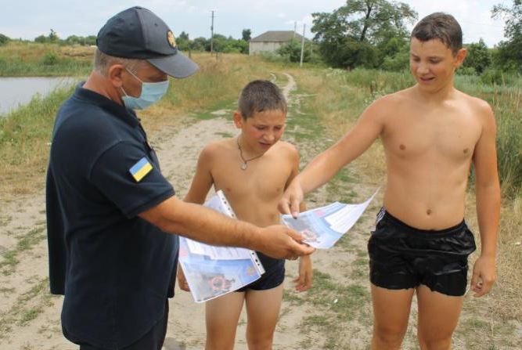
Запобігання загибелі людей на водних об’єктах
З метою запобігання загибелі людей на водних об’єктах міста, у квітні-травні 2022 року виконавчими органами Львівської міської ради були проведені практичні заходи з визначення переліку та підготовки водних об’єктів на території Львівської МТГ для масового відпочинку людей на воді, а також з попередження нещасних випадків на воді. В ЗМІ висвітлювалися питання щодо правил поведінки і охорони життя на водних об’єктах, були встановлені попереджувальні щити з написами про заборону купання.
За 2022 рік на водоймах Львівської МТГ в місцях, не визначених для відпочинку людей на воді, втопилось 3 людини:
- 09 серпня у м. Львові, вул. Липинського, 50 в технічній водоймі (Шевченківський район) виявлено тіло чоловіка. Смерть за попередніми ознаками наступила через утоплення.
19 грудня у м. Львові, у парку Горіховий Гай, вул. В.Великого,14А (Франківський район) в озері виявлено тіло жінки. Смерть за попередніми ознаками наступила через утоплення.
26 грудня у м. Львові, вул. Стрийська, 202 (Франківський район) двоє чоловіків провалились на озері під кригу, один загинув.

Slide 13
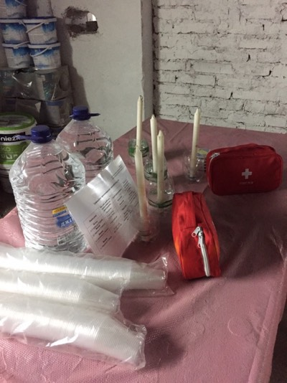
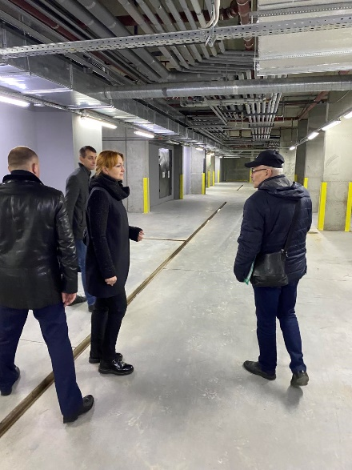
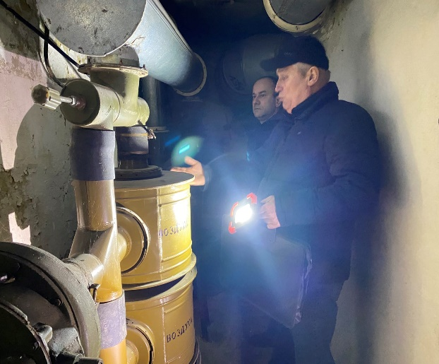
В цілому на обліку на території Львівської МТГ знаходиться 171 захисна споруда:
сховища – 160, протирадіаційні укриття (ПРУ) – 11;
державні – 77, комунальні – 23, приватні – 71.
До використання за призначенням ЗС оцінені як:
готові – 27, обмежено готові – 48, не готові – 85; ПРУ: готові – 5, обмежено готові – 5, не готові -1.
На території Львівської МТГ обліковано 6749 найпростіших укриття.
Працівниками управління було обстежено та перевірено підвальні, цокольні приміщення та перші поверхи будівель 260 закладів середньої та дошкільної освіти,14 закладів управління культури, 18 закладів управління молодіжної політики на предмет їх використання як найпростіше укриття.

Slide 14
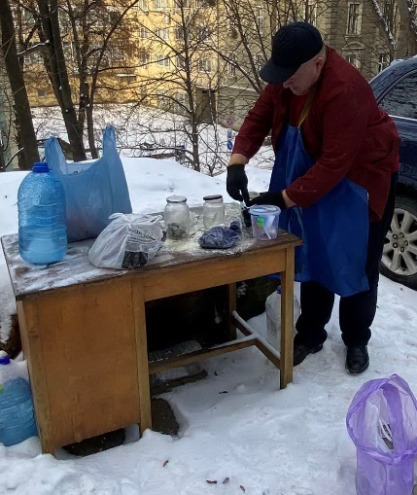
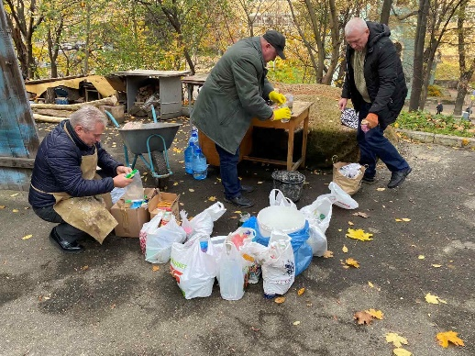
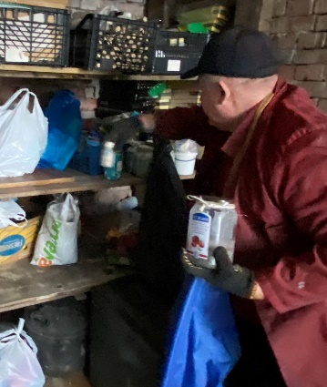
Організація заходів по безтерміновій акції "Прийом ртуті від населення".
У 2022 році управлінням продовжувались заходи по прийому від громадян Львівської МТГ ртутьвмісних приладів та металевої ртуті для недопущення її розповсюдження в екосистемах міста.
Як свідчить статистика, протягом останніх років кількість звернень громадян на адресу управління суттєво зросла, що свідчить про ріст свідомості громадян в дотриманні норм екологічної безпеки.
З метою інформування населення про дії при виникненні випадків розлиття ртуті при пошкодженні ртутьвмісних приладів управлінням за сприянням Центру безпеки міста підготовлено та виготовлено буклети «Небезпечно! Металева ртуть», які розповсюджені в навчальних, лікувальних закладах та на підприємствах, в установах та організаціях Львівської МТГ.
З початку року від мешканців міста та області прийнято 4,425 кг. металевої ртуті, 270 шт.- технічних термометрів,. Обліковано 285 звернень громадян з цього питання.

Slide 15
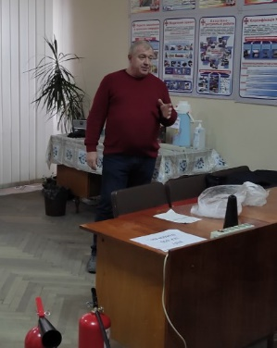
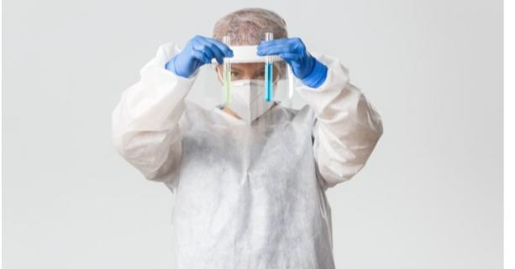
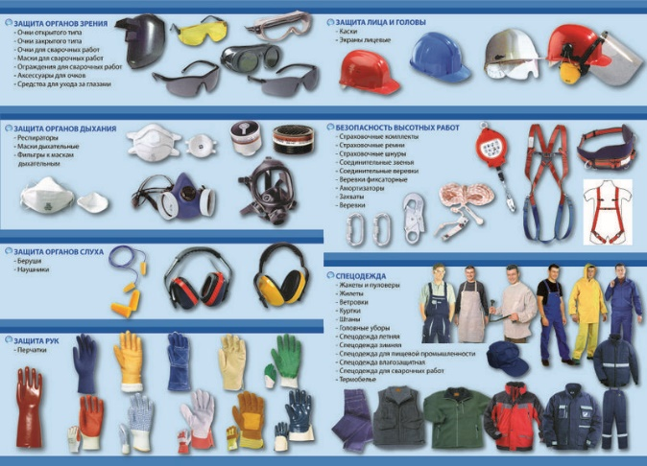
Забезпечення населення, працівників та формувань цивільного захисту засобами індивідуального захисту і приладами радіаційної і хімічної розвідки.
На підприємствах, в установах та організаціях в наявності 35,4 тис. протигазів для захисту від бойових отруйних речовин при потребі 65,3 тис., що складає 54,2%. Переважна більшість цих засобів захисту органів дихання зберігається більше 30 років (ГП-5, ГП-7) .
На 7 хімічно-небезпечних об’єктах працює 2,925 тис. працівників. Кількість працюючих у найбільшій працюючій зміні складає 1327 осіб. На цих об’єктах в наявності 1947 тис. засобів індивідуального захисту.
Згідно з «Програмою накопичення засобів радіаційного та хімічного захисту для працівників виконавчих органів міської ради та непрацюючого населення, яке проживає у прогнозованих зонах хімічного забруднення м. Львова на 2018-2027 роки», у 2022 році придбано 1234 протигази для виконавчих органів Львівської міської ради на суму 6159 545 грн., загальна кількість становить 1572 протигази.

Slide 16
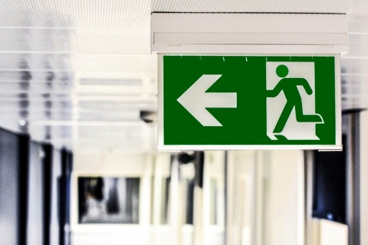
Протягом 2022 року продовжувалася робота щодо покращення організації роботи міської та районних комісій з питань евакуації та здійснення евакуаційних заходів у Львівській МТГ:
- проведено 2 позапланових засідання міської комісії з питань евакуації;
- на базі міської комісії з питань евакуації населення, районних комісій з питань евакуації населення, управління соціального захисту, управління освіти здійснено розгортання пунктів евакуації та організовано прийом та розміщення на території Львівської МТГ внутрішньо переміщених осіб (ВПО). Організовано розгортання 6 пунктів прийому ВПО на базі приміщень районних адміністрацій, 121 пунктів тимчасового розміщення (ПТР) внутрішньо переміщених осіб (включаючи 3 модульні містечка). Максимальна кількість зареєстрованих ВПО по м. Львову склала 115 тис. осіб;
- проведено 62 тренування та навчання з евакуаційними органами всіх рівнів, на яких залучалось 304 особи;
- разом з районними адміністраціями проведено уточнення Плану евакуації населення Львівської МТГ, з урахуванням зменшення глибини зони можливого хімічного забруднення для ХНО.
В кращу сторону в плануванні евакуаційних заходів відмічаються Шевченківський та Галицький райони.

Slide 17
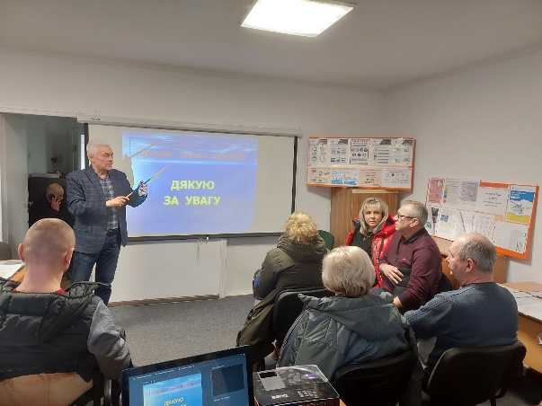
Підготовка керівників, посадових осіб і працівників, на яких покладено організацію цивільного захисту.
З метою підготовки керівного складу міського та районного рівнів, а також керівників спеціалізованих служб цивільного захисту було проведено 62 навчання і тренування всіх рівнів щодо дій органів управління та сил цивільного захисту при виникненні надзвичайних ситуацій та виконання ними заходів цивільного захисту при переведенні до функціонування в умовах особливого періоду: 1 КШТ, 42 СОН,19 СОТ.
Загалом на Львівських територіальних курсах ЦЗ та БЖД 2 категорії за програмою короткострокового підвищення кваліфікації пройшли функціональні навчання 248 осіб, з них 190 осіб на договірних умовах.
У Навчально – методичному центрі пройшло навчання у 2022 році 58 осіб керівного складу, що складає 48 % від запланованих 120 осіб. Виконання Плану комплектування ускладнено введенням воєнного стану на території України з 24 лютого 2022 року.
В кращу сторону щодо виконання плану комплектуванню НМЦ ЦЗ та БЖД Львівської області відмічаються Шевченківський, Залізничний та Франківський райони.

Slide 18
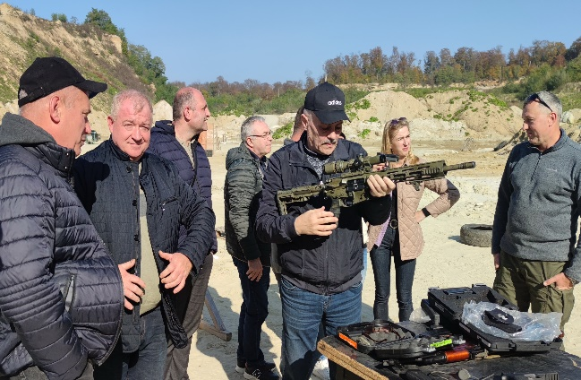
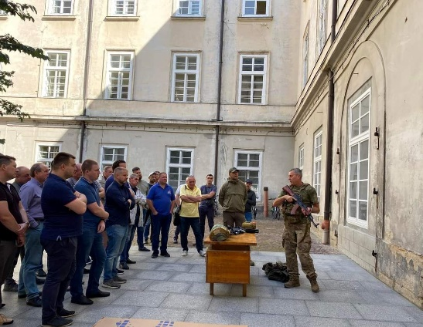
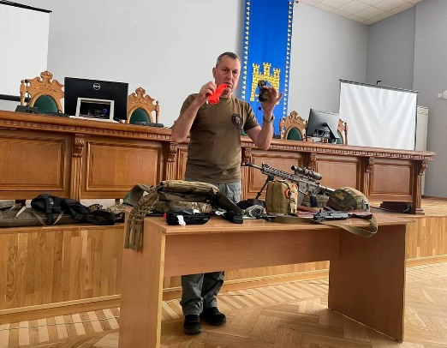
Організація роботи у сфері ТРО
Новоствореним відділом взаємодії з територіальною обороною управління було проведено 84 заняття з тактичної медицини та стрілецької зброї, правил користування нею та вивчення тактико- технічних характеристик, організовано практичні стрільби для працівників Львівської міської ради;
Навчання проводились для працівників ЛМР (управлінь, районних адміністрацій, ЛКП), всього залучалось 1096 осіб.
Налагоджена співпраця з добровільними формуваннями територіальної громади (матеріально-технічне забезпечення паливом, продуктами харчування, одягом) та керівництвом бригади територіальної оборони.
Продовжується робота щодо ремонту та облаштуванню приміщень для працівників відділу взаємодії з територіальною обороною.

Slide 19

Управлінням у 2022 році
Отримано 583 документи, з них 241– керівних і 342 контрольних:
всі 342 контрольних документи виконано;
підготовлено та відправлено адресатам 1124 вихідних та внутрішніх документи, у тому числі 562 інформаційних і звітних документів, 44 – за підписом міського голови;
для розгляду надійшло 59 письмових звернення, із них 4 – колективних.
Управлінням розглянуто всі письмові звернення, із них всі вирішено позитивно. Повторних звернень з порушених питань не надходило.

Slide 20

Фінансування
Фінансова діяльність управління у 2022 році здійснювалась в межах затвердженого кошторису:
- Заробітна плата + нарахування на оплату праці - 5 748 192 грн.
- Видатки на забезпечення діяльності - 892 720 грн.
- Оплата комунальних послуг - 794 603 грн.
- Видатки на утримання об’єкту цивільного захисту
(прибирання, обслуговування паливної, зв’язку і оповіщення,
технічне обслуговування дизель-генераторів, системи енергозабезпечення) - 599 705 грн.
за КПКВК МБ 2910160 – 8 035 220
- Обслуговування технічних засобів оповіщення і апаратури - 384 394 грн.
- На виконання Програми вдосконалення і розвитку
територіальної (місцевої) системи централізованого
оповіщення цивільного захисту
у м. Львові на 2019-2022 роки - 4 682 427 грн.
за КПКВК МБ 2918230 – 5 066 821
придбання протигазів - 99 000,00
оплата за навчання зі стрільби - 9 792,00
придбання радіостанцій - 312 100,00
599за КПКВК МБ 2918240 - 420 892
Кредиторська заборгованість - відсутня.

Slide 21
Головним завданням цивільного захисту на 2023 рік вважати:
- Реалізацію державної політики, спрямованої на забезпечення безпеки та захисту населення і територій, матеріальних і культурних цінностей та довкілля від надзвичайних ситуацій техногенного та природного характеру в умовах воєнного стану, участь у реалізації державної політики у сфері територіальної оборони та національного спротиву.
Корегування Плану цивільного захисту м. Львова на особливий період, планів цивільного захисту районів міста Львова на особливий період;
Корегування Плану евакуації населення Львівської МТГ;
Приведення захисних споруд цивільного захисту в готовність до захисту населення від звичайних засобів ураження;
Подальше виконання програм з удосконалення системи оповіщення, створення матеріального резерву для ліквідації наслідків надзвичайних ситуацій, створення страхового фонду документації, забезпечення засобами ЗІС населення міста, ремонту захисних споруд;
Організація контролю за виконанням заходів з попередження виникнення подій надзвичайного характеру на адміністративних територіях Львівської міської територіальної громади;
Модернізація та подальший розвиток місцевої автоматизованої системи централізованого оповіщення ЦЗ з метою покриття всієї території Львівської МТГ.

Slide 22

Дякуємо за увагу

